Slide 1

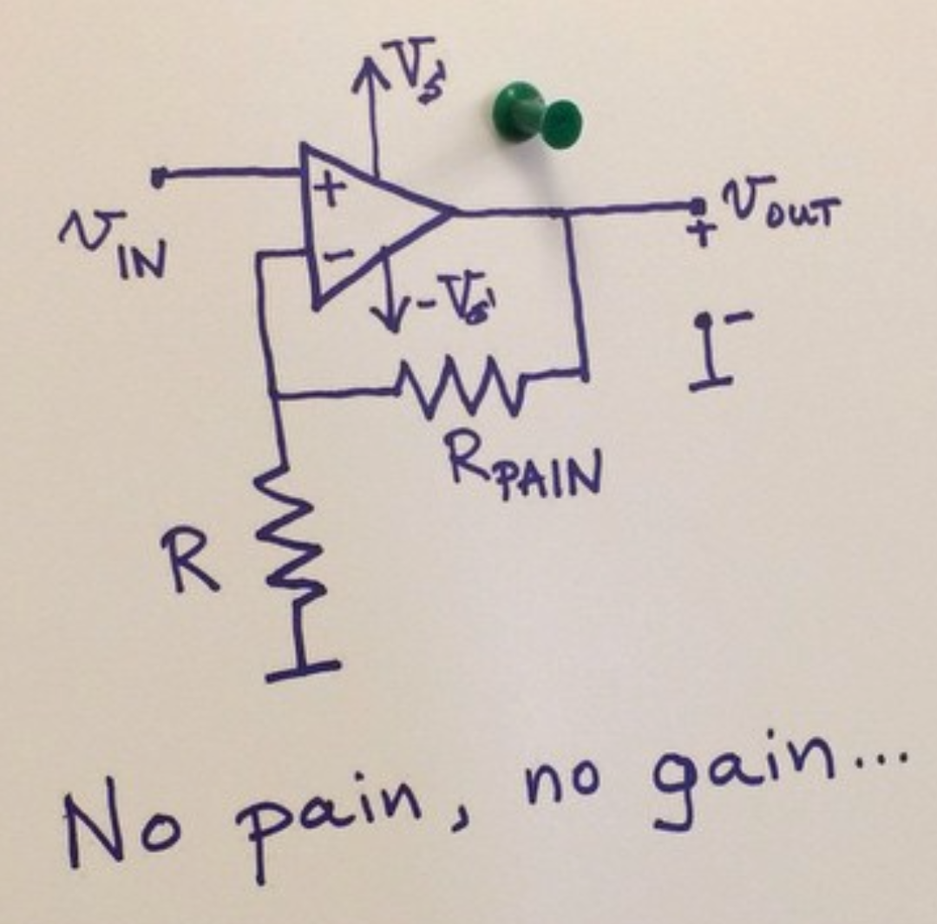
Enseignement Expérimental
Conception Electronique
pour le Traitement de l’Information
Thème 0
ALI pas si linéaire que ça…
MIT Jokes
Julien VILLEMEJANE

Slide 2
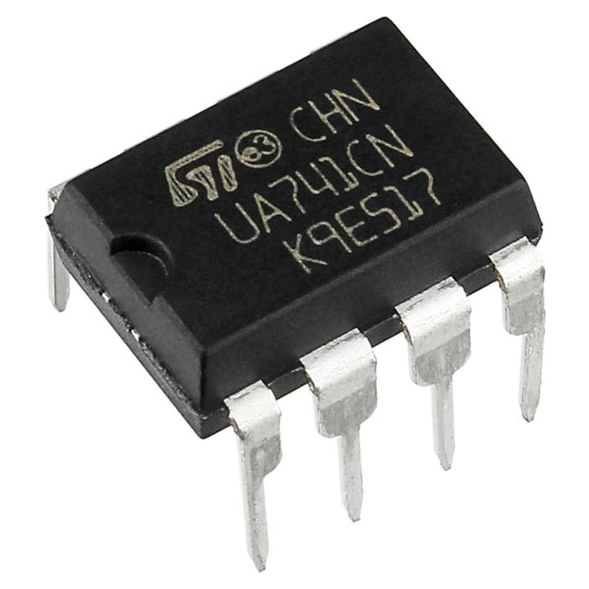
TP CéTI / Thème 0 / Autour des AOP/ALI
AOP / ALI
Amplificateur opérationnel / Amplificateur Linéaire Intégré
Objectifs pédagogiques
mettre en œuvre un amplificateur linéaire intégré et de différencier :
  le mode non-linéaire ;
  le mode linéaire dans le cadre d’une structure amplificatrice ;
câbler des composants sur une platine de prototypage ;
réaliser les alimentations adéquates ;
utiliser les instruments de mesure classiques pour :
  mesurer une différence de potentiel, un courant en continu ;
  générer un signal périodique ;
  visualiser un signal périodique ;
rédiger un compte-rendu au format numérique.
TP CéTI / Thème 0 / Amplificateur Linéaire Intégré

Slide 3
TP CéTI / Thème 0 / Autour des AOP/ALI
AOP / ALI
Amplificateur opérationnel / Amplificateur Linéaire Intégré
Symbole et convention
TP CéTI / Thème 0 / Amplificateur Linéaire Intégré
Composant actif : nécessitant une source d’énergie externe
2 entrées notées + et –
1 sortie
Cas idéal :
les courants d’entrée I+ et I- sont nuls

Slide 4
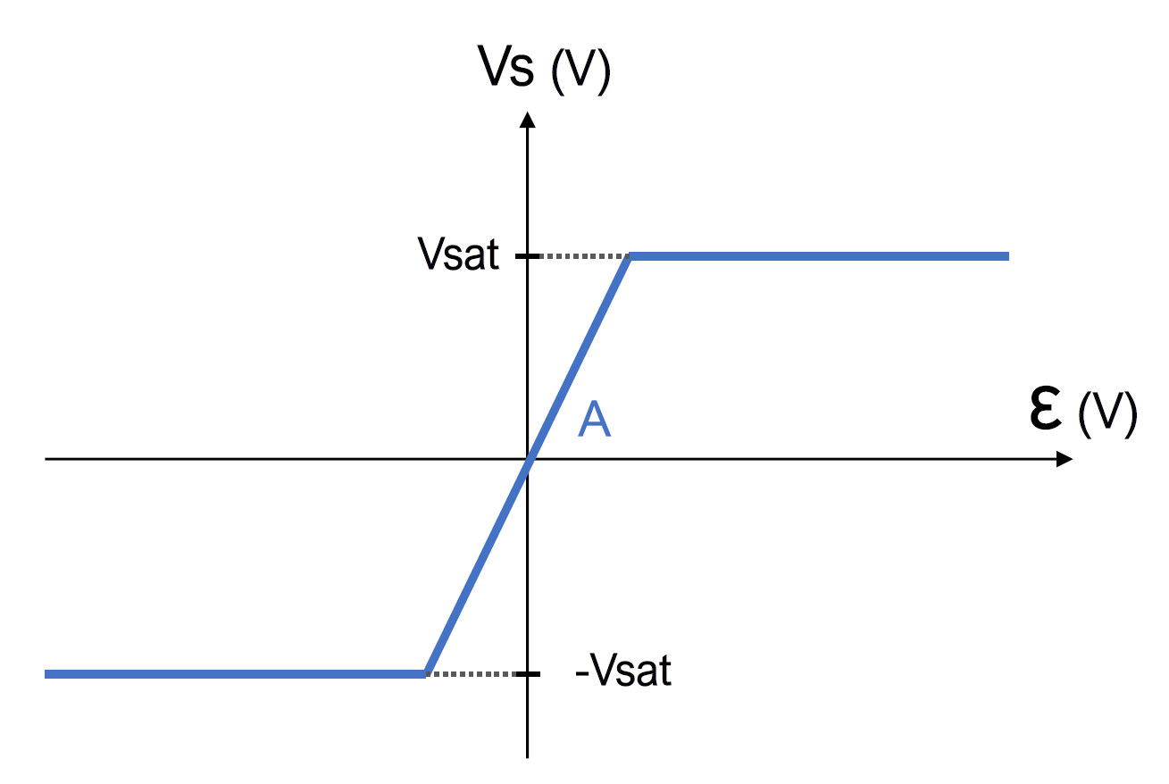

TP CéTI / Thème 0 / Autour des AOP/ALI
ALI en boucle ouverte
On parle aussi de mode non-linéaire
Caractéristique Vs = f(V+ - V-)
TP CéTI / Thème 0 / Amplificateur Linéaire Intégré
$$V_{S}=A⋅\left(V^{+}−V^{−}\right)=A⋅ε$$
avec A > 10⁵
Mais composant actif : limite en tension !!

Slide 5
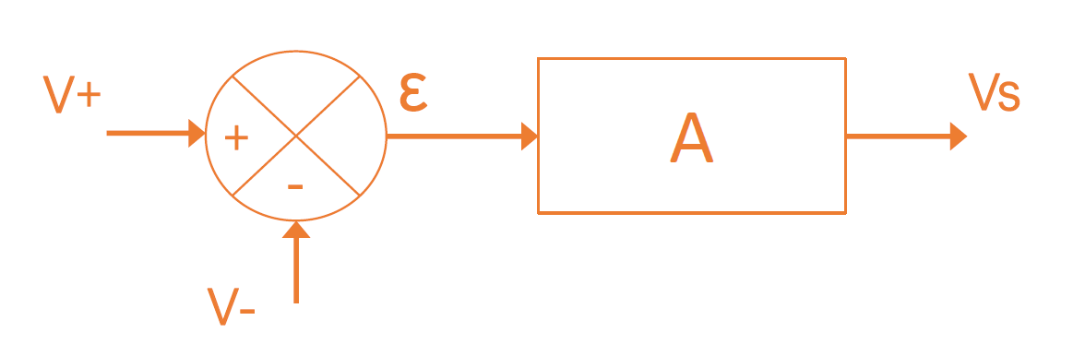

TP CéTI / Thème 0 / Autour des AOP/ALI
ALI en boucle ouverte
On parle aussi de mode non-linéaire
Modélisation du système
TP CéTI / Thème 0 / Amplificateur Linéaire Intégré
$$V_{S}=A⋅\left(V^{+}−V^{−}\right)=A⋅ε$$
avec A > 10⁵

Slide 6
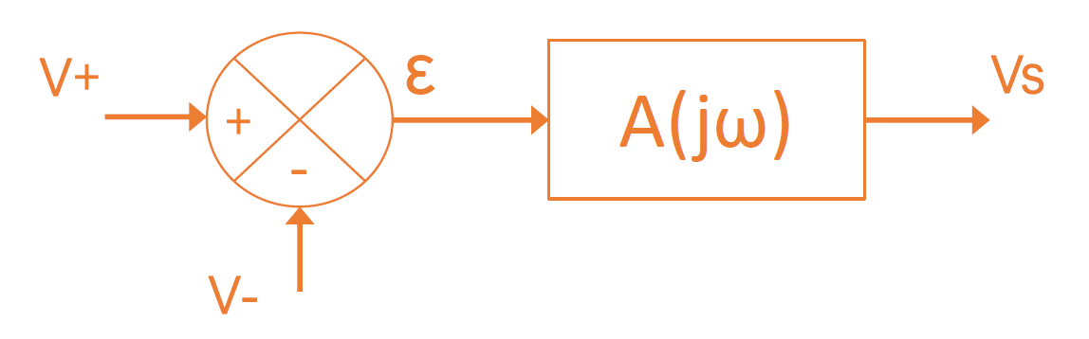

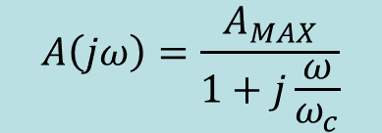
TP CéTI / Thème 0 / Autour des AOP/ALI
ALI en boucle ouverte
On parle aussi de mode non-linéaire
Modélisation du système
TP CéTI / Thème 0 / Amplificateur Linéaire Intégré
$$V_{S}=A(jω)⋅ε$$
$$A\left(jω\right)=\frac{A_{MAX}}{1+j\frac{ω}{ω_{c}}}$$
avec A_{MAX} > 10⁵
et GBW = A_{MAX} ω_{c} = cte

Slide 7
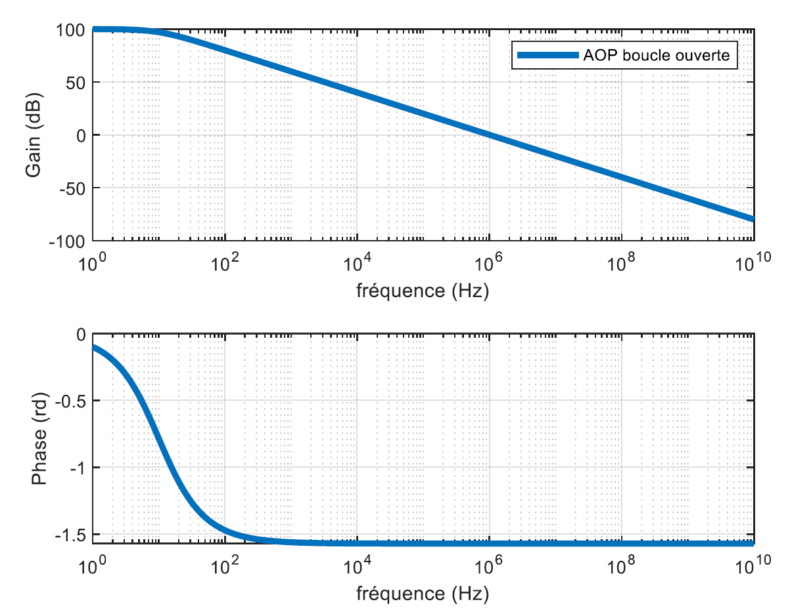

TP CéTI / Thème 0 / Autour des AOP/ALI
ALI en boucle ouverte
On parle aussi de mode non-linéaire
Modélisation du système
TP CéTI / Thème 0 / Amplificateur Linéaire Intégré
$$V_{S}=A(jω)⋅ε$$
$$A\left(jω\right)=\frac{A_{MAX}}{1+j\frac{ω}{ω_{c}}}$$
avec A_{MAX} > 10⁵
et GBW = A_{MAX} ω_{c} = cte
AMAX= 10⁵/ GBW = 1 MHz

Slide 8
TP CéTI / Thème 0 / Autour des AOP/ALI
ALI en boucle fermée / Suiveur
TP CéTI / Thème 0 / Amplificateur Linéaire Intégré

Slide 9
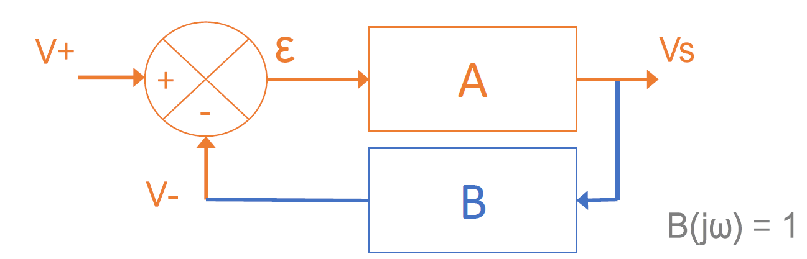

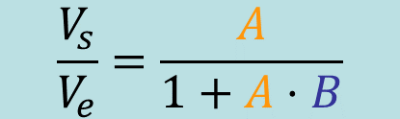
TP CéTI / Thème 0 / Autour des AOP/ALI
ALI en boucle fermée / Suiveur
$$V_{S}={A⋅(V_{s}−B⋅V}_{e})$$
TP CéTI / Thème 0 / Amplificateur Linéaire Intégré
$$\frac{V_{s}}{V_{e}}=\frac{A}{1+A⋅B}$$

Slide 10
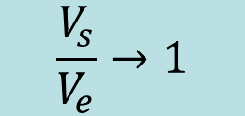
TP CéTI / Thème 0 / Autour des AOP/ALI
ALI en boucle fermée / Suiveur
$$V_{S}={A⋅(V_{s}−B⋅V}_{e})$$
TP CéTI / Thème 0 / Amplificateur Linéaire Intégré
$$\frac{V_{s}}{V_{e}}=\frac{A}{1+A⋅B}$$
$$\frac{V_{s}}{V_{e}}→1$$

Slide 11
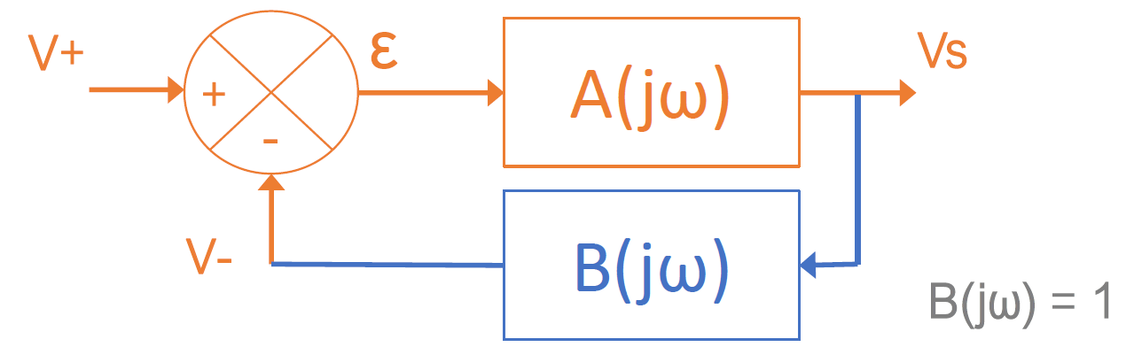
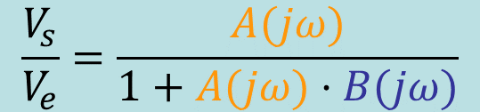
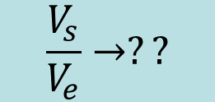

TP CéTI / Thème 0 / Autour des AOP/ALI
ALI en boucle fermée / Suiveur
$$V_{S}={A(j ω)⋅(V_{s}−B(j ω)⋅V}_{e})$$
TP CéTI / Thème 0 / Amplificateur Linéaire Intégré
$$\frac{V_{s}}{V_{e}}=\frac{A(jω)}{1+A(jω)⋅B(jω)}$$
$$\frac{V_{s}}{V_{e}}→??$$

Slide 12
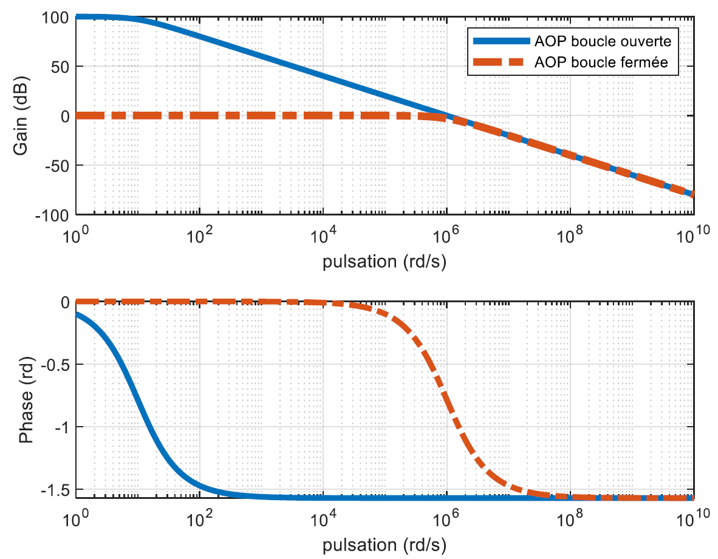
TP CéTI / Thème 0 / Autour des AOP/ALI
ALI en boucle fermée / Suiveur
$$V_{S}={A(j ω)⋅(V_{s}−B(j ω)⋅V}_{e})$$
TP CéTI / Thème 0 / Amplificateur Linéaire Intégré
$$\frac{V_{s}}{V_{e}}=\frac{A(jω)}{1+A(jω)⋅B(jω)}$$
$$\frac{V_{s}}{V_{e}}→??$$
AMAX= 10⁵/ GBW = 1 MHz

Slide 13


TP CéTI / Thème 0 / Autour des AOP/ALI
ALI en boucle fermée / Non-inverseur +10
$$V_{S}={A(j ω)⋅(V_{s}−B(j ω)⋅V}_{e})$$
$$B\left(j ω\right)=??$$
TP CéTI / Thème 0 / Amplificateur Linéaire Intégré

Slide 14
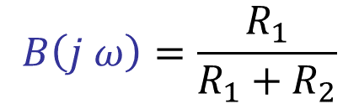
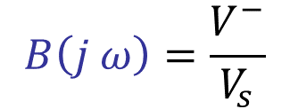
TP CéTI / Thème 0 / Autour des AOP/ALI
ALI en boucle fermée / Non-inverseur +10
$$V_{S}={A(j ω)⋅(V_{s}−B(j ω)⋅V}_{e})$$
TP CéTI / Thème 0 / Amplificateur Linéaire Intégré
$$B\left(j ω\right)=\frac{V^{−}}{V_{s}}$$
$$B\left(j ω\right)=\frac{R_{1}}{R_{1}+R_{2}}$$

Slide 15
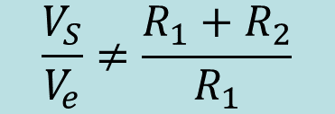
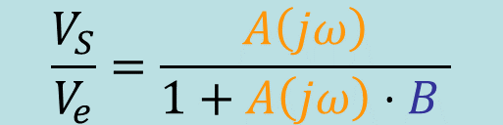

TP CéTI / Thème 0 / Autour des AOP/ALI
ALI en boucle fermée / Non-inverseur +10
$$V_{S}={A(j ω)⋅(V_{s}−B(j ω)⋅V}_{e})$$
$$B\left(j ω\right)=\frac{R_{1}}{R_{1}+R_{2}}$$
TP CéTI / Thème 0 / Amplificateur Linéaire Intégré
$$\frac{V_{S}}{V_{e}}=\frac{A\left(jω\right)}{1+A\left(jω\right)⋅B }$$
$$\frac{V_{S}}{V_{e}}≠\frac{R_{1}+R_{2}}{R_{1}}$$

Slide 16
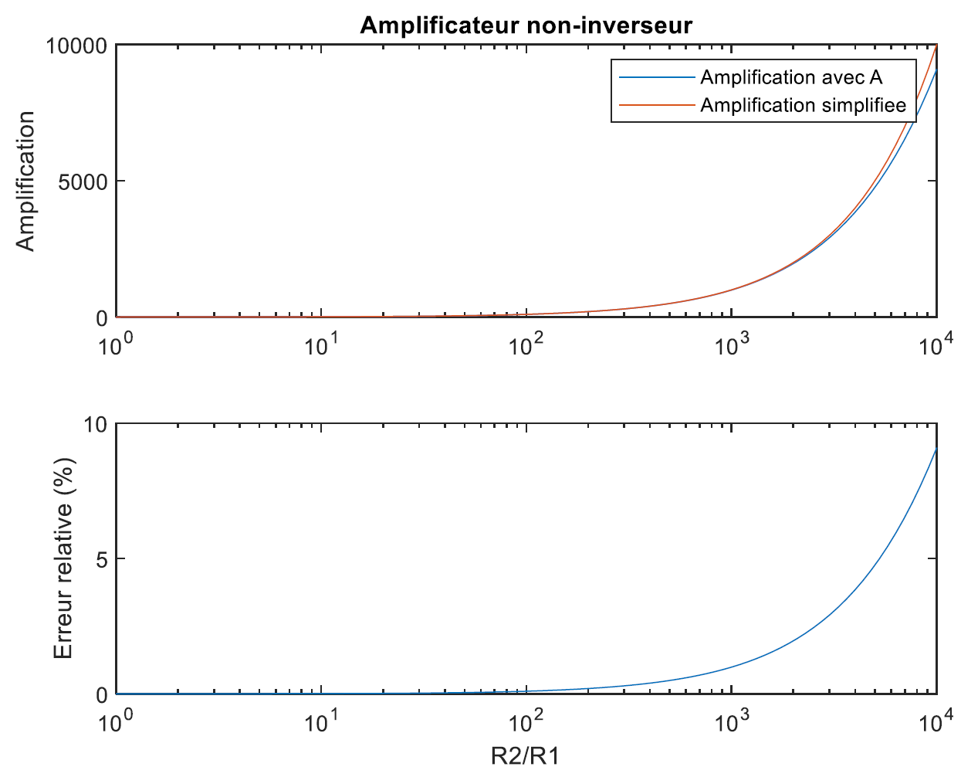
TP CéTI / Thème 0 / Autour des AOP/ALI
ALI en boucle fermée / Non-inverseur +10
$$V_{S}={A(j ω)⋅(V_{s}−B(j ω)⋅V}_{e})$$
TP CéTI / Thème 0 / Amplificateur Linéaire Intégré
$$\frac{V_{S}}{V_{e}}=\frac{A\left(jω\right)}{1+A\left(jω\right)⋅B }$$
$$\frac{V_{S}}{V_{e}}≠\frac{R_{1}+R_{2}}{R_{1}}$$
AMAX= 15.10³

Slide 17
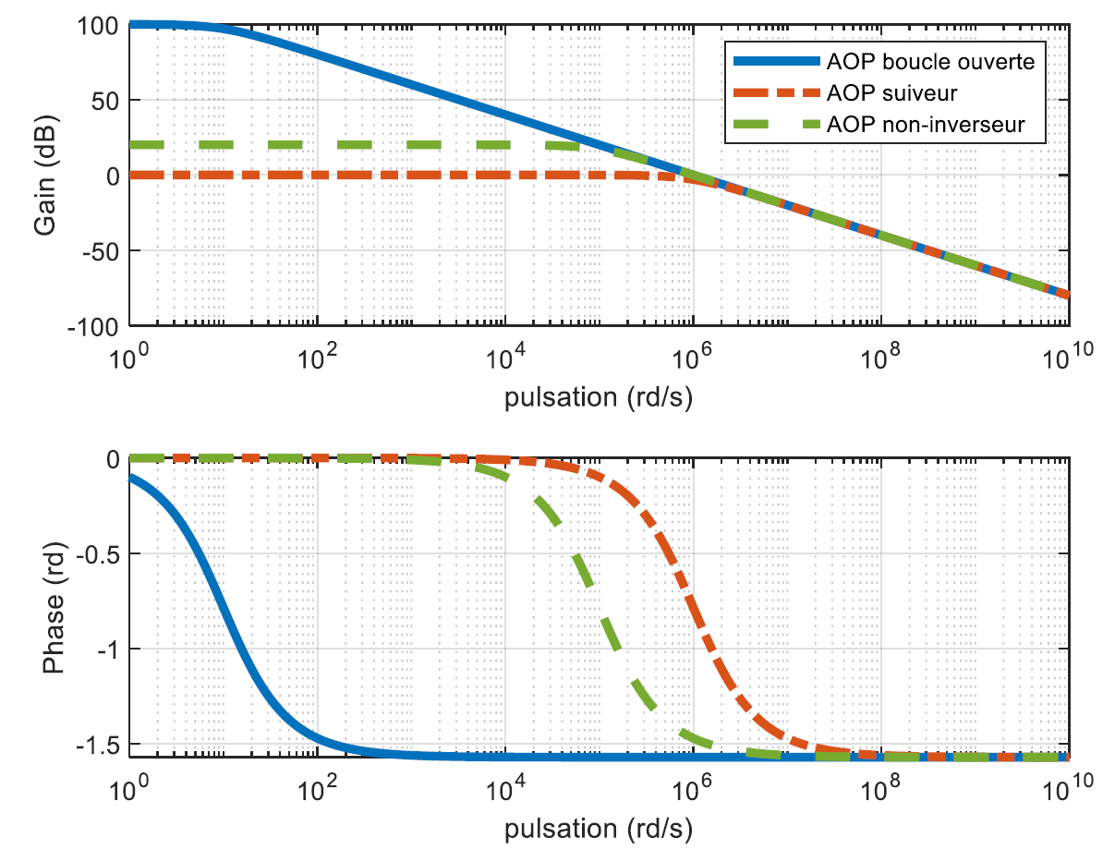
TP CéTI / Thème 0 / Autour des AOP/ALI
ALI en boucle fermée / Non-inverseur +10
$$V_{S}={A(j ω)⋅(V_{s}−B(j ω)⋅V}_{e})$$
TP CéTI / Thème 0 / Amplificateur Linéaire Intégré
$$\frac{V_{S}}{V_{e}}=\frac{A\left(jω\right)}{1+A\left(jω\right)⋅B }$$
AMAX= 10⁵/ GBW = 1 MHz

